Slide 1
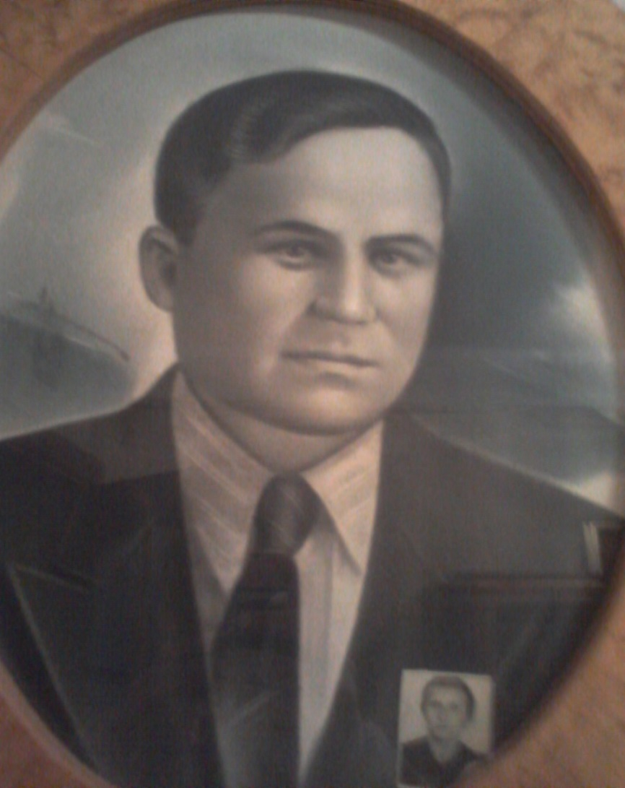
Трошин
Василий Фёдорович.
(1914-1943)

Slide 2
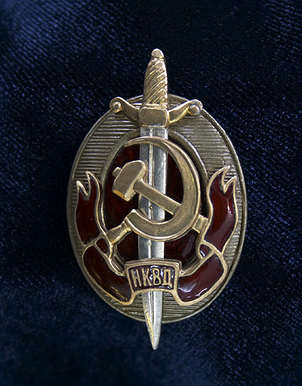
Эмблема войск НКВД

Slide 3
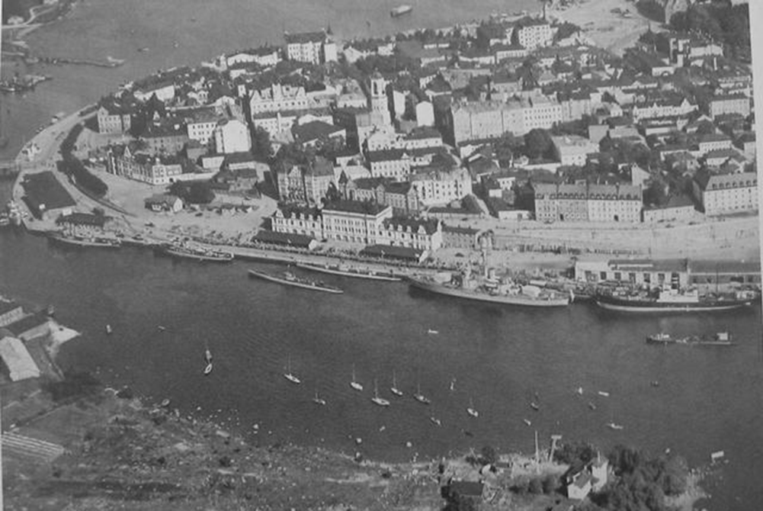
Перед войной, в 1939-1941 годах служил в городе Выборге. Вместе с ним в Выборге жила его семья.

Slide 4
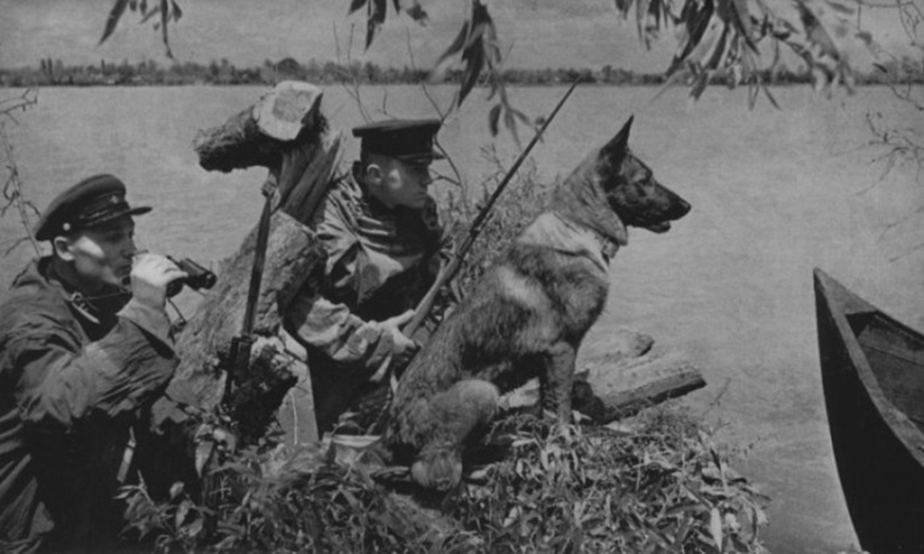
Дозор советских пограничников. Последние мирные дни, июнь 1941 г
На рассвете 22 июня, в один из самых длинных дней в году, Германия начала войну против Советского Союза. В 3 часа 30 минут части Красной армии были атакованы немецкими войсками на всём протяжении границы.
Фашисты говорили, что Москва – это сердце России, а Ленинград ее душа. Как человек не может жить без души, так и страна потеряет свой боевой дух, когда лишится Ленинграда. Поэтому один из основных ударов они направили на наш город с целью стереть его с лица земли.
На севере фельдмаршал Вильгельм Йозеф Франц фон Лееб направлял удар своих войск через Прибалтику на Ленинград.
Наши войска оставляли город за городом. Создалась критическая обстановка, чреватая тяжелейшими последствиями. Над Ленинградом нависла смертельная угроза. 30 августа 1941 г. город оказался в тисках.

Slide 5
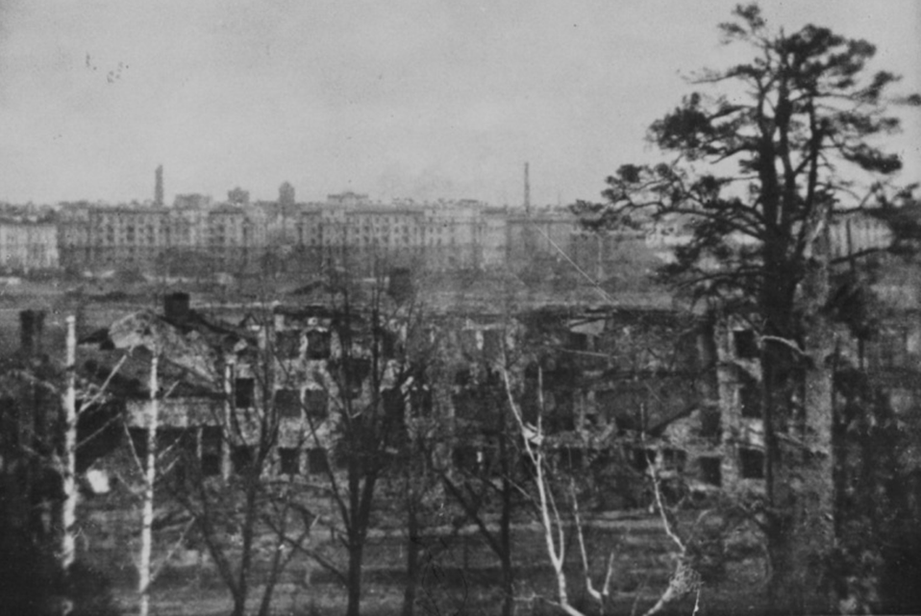
Начались кровопролитные бои на Пулковских высотах и южных окраинах города.
Вид с позиций гитлеровских войск на окраину Ленинграда.

Slide 6
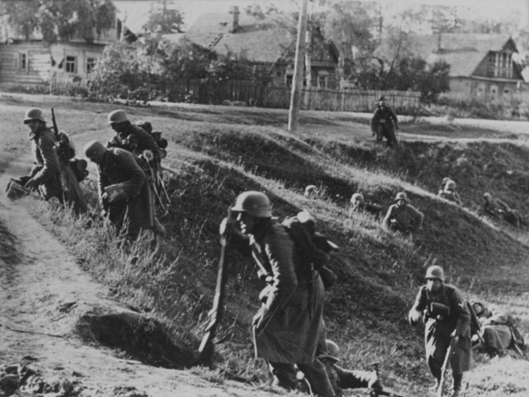
8 сентября немцы перерезали железную дорогу Москва-Ленинград, взяли Шлиссельбург и окружили Ленинград с суши.
Немецкие пехотинцы на улице деревни под Ленинградом

Slide 7
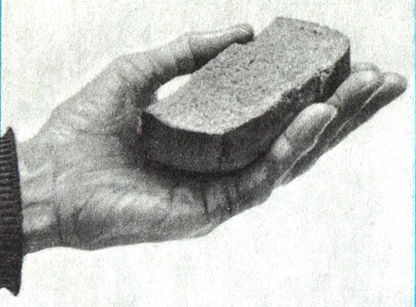
Гитлер приказал начать долговременную осаду. Он сказал: «Этот город надо уморить голодом. Перерезать все пути подвоза, чтобы туда мышь не могла проскочить. Нещадно бомбить, и тогда город рухнет, как переспелый плод».
Город защищали войска Ленинградcкого и Волховского фронтов.
Солдаты голодали и мерзли в окопах. Но во имя жизни целого города с многомиллионным населением Красная Армия должна была преодолеть все трудности.
В начале войны у прапрадеда была бронь, но он, как впрочем и многие другие, добивается у командования снятия с себя брони и идет на фронт, идет защищать город Ленинград.
Зима 1941/42 года. Голод, артиллерийские обстрелы, бомбежки обрушились на осажденный город. Замерзла вода, остановились электростанции, заводы.
Вот такой кусочек хлеба получали люди в самые страшные голодные дни, всего 125 г!
«Сто двадцать пять блокадных грамм
С огнем и кровью пополам»
Как жить, как выжить?
Сейчас мы порой не едим хлеб совсем. У нас много другой еды. Но тогда.…

Slide 8
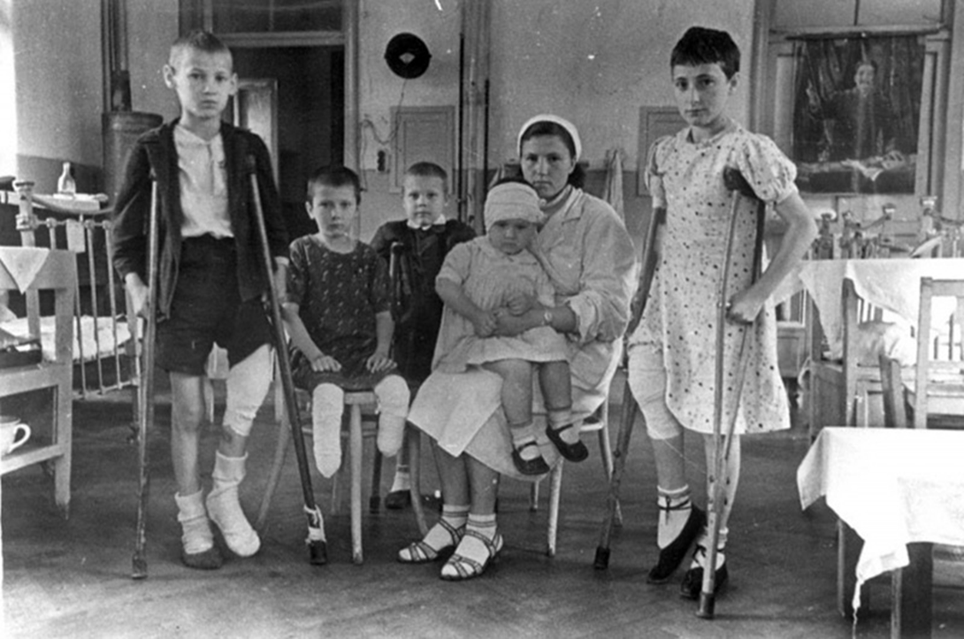
Раненые дети в палате Ленинградского государственного педиатрического института.

Slide 9
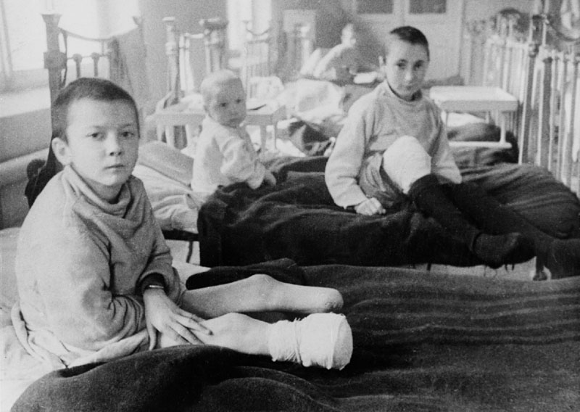
Раненые дети в палате Ленинградского государственного педиатрического института.

Slide 10
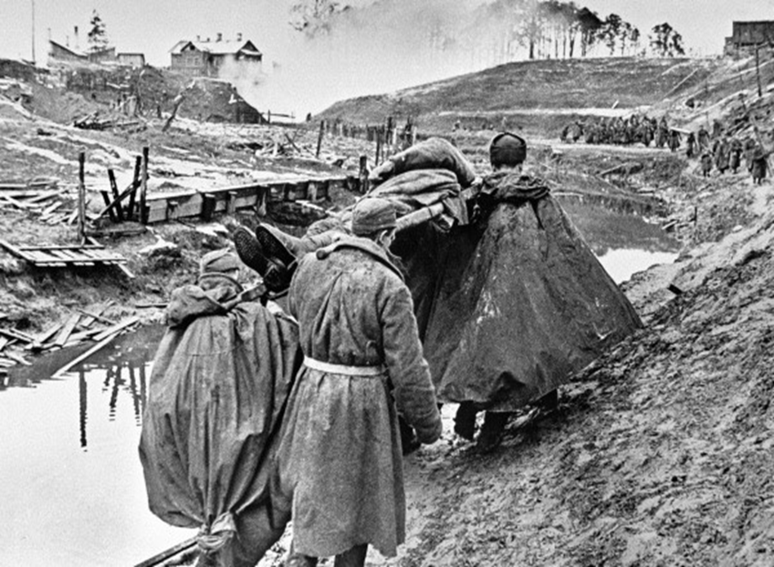
В блокадном Ленинграде у прапрадеда оставалась двоюродная сестра
И Василий Федорович по возможности навещал ее, приносил ей свой паек, чем спас её от голодной смерти.
Уже после войны эта маленькая, тихая женщина со слезами на глазах рассказывала его жене – моей прапрабабушке Анне Ильиничне – об этом.
В 1942 году войска несколько раз пытались освободить город, но прорыв блокады Ленинграда не удавался. Хотя все попытки закончились неудачей, все же наступление ослабило позиции врага и предоставило возможность попробовать снять блокаду снова.

Slide 11
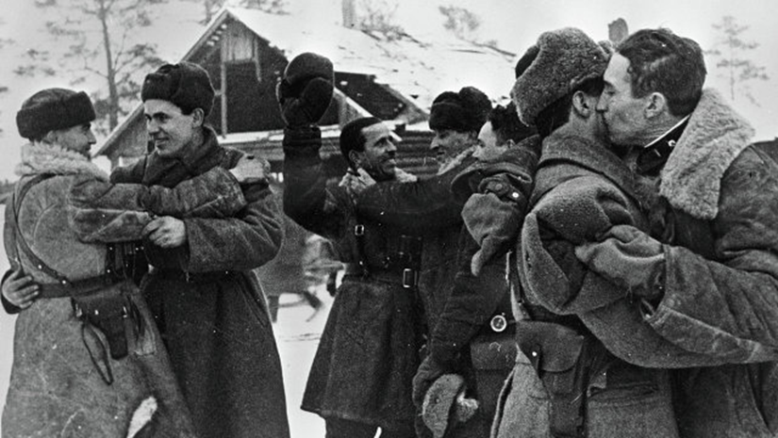
Утром 12 января 1943 г. части Волховского и Ленинградского фронтов одновременно начали наступление.
Операция по прорыву блокады называлась «Искра».
Встреча бойцов Ленинградского и Волховского фронтов

Slide 12
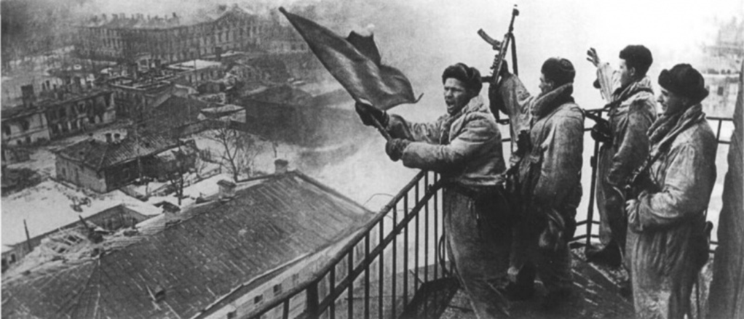
Только в январе 1944 года блокада Ленинграда была полностью снята. В результате мощного наступления Красной Армии немецкие войска были отброшены от Ленинграда на расстояние 60-100 км и, через 872 дня после начала, блокада закончилась.
Советские солдаты со знаменем на крыше дома в освобожденной Гатчине.

Slide 13
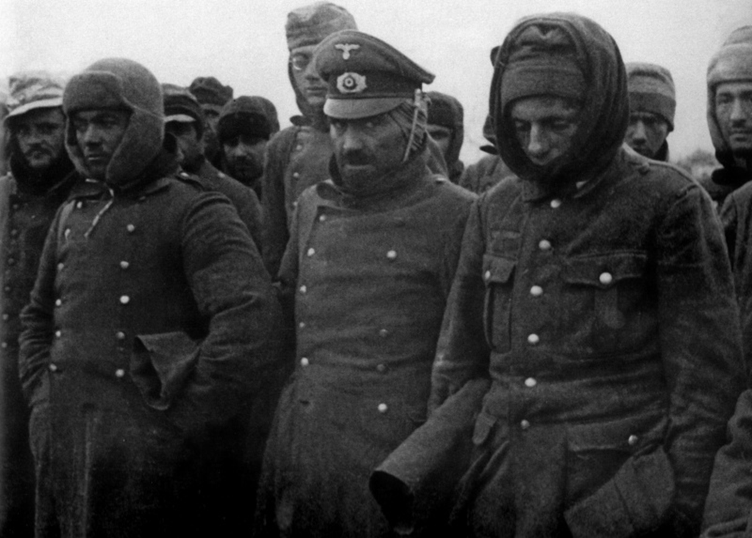
Немецкие пленные солдаты и офицеры, захваченные во время операции по прорыву блокады Ленинграда. Район поселка Мга (Кировский район Ленинградской области).

Slide 14
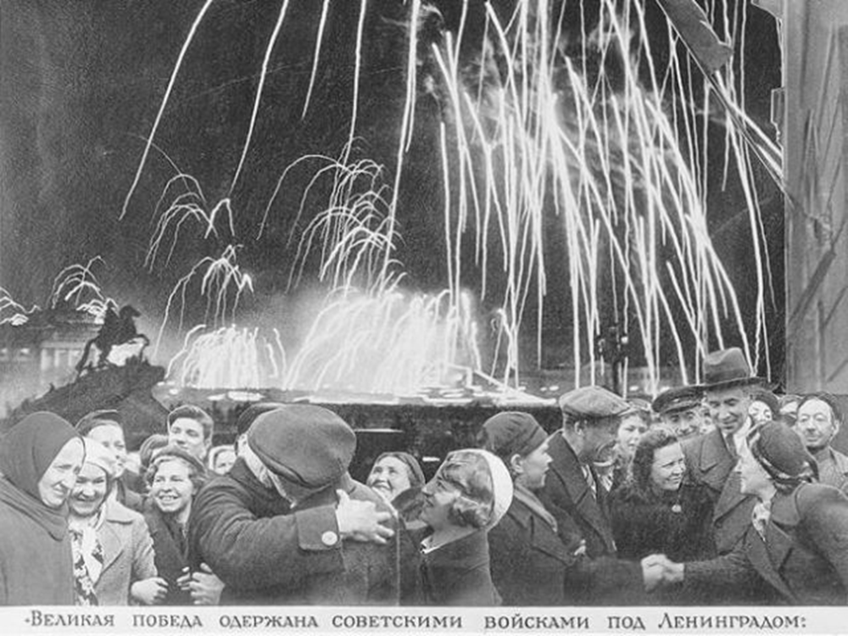
В связи с полным освобождением г. Ленинграда от вражеской блокады и от артиллерийских обстрелов противника 27 января 1944 в 20.00 часов был дан салют двадцатью четырьмя артиллерийскими залпами из трехсот двадцати четырёх орудий^{[84]}.

Slide 15
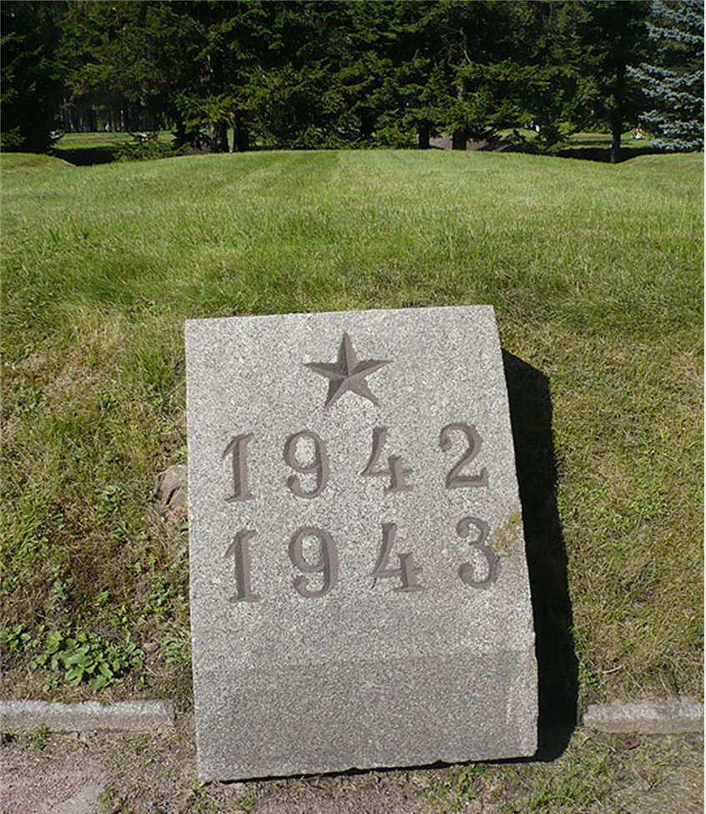
Но мой прапрадед этого уже не увидел. Он погиб в 1943 году. Похоронен на Пискаревском кладбище в братской могиле.

Slide 16
